Slide 1
IL QUADRO COMPLESSIVO E PUNTI DI ATTENZIONE
Sonia Caffù

Slide 2
AGENDA
Revisione PNRR: cosa è cambiato
DL PNRR n. 19/2024: art. 2 valutazione e analisi
DL PNRR n. 19/2024: principali norme interesse…post conversione e le ultime circolari

Slide 3
Le modifiche al PNRR
L’Italia ha presentata alla Commissione europea una proposta di Modifica del PNRR finalizzata ad adeguare il Piano per tener conto:
da una lato, della necessità di inserire le nuove misure legate all’iniziativa REPOWEREU (per la quale l’Italia beneficia di ulteriori 2,7 miliardi di euro di contribute a fondo perduto);
dall’altro, per fronteggiare le difficoltà di attuazione legate all’inflazione e alla Guerra in Ucraina.
Le modifiche al PNRR, approvate con Decisione del Consiglio UE dell’8 dicembre 2023 (entrata in vigore 11 dicembre 2023), possono essere raggruppate in 4 macro tipologie, di cui due riferite alle risorse:
Definanziamenti di alcune misure per l’intero importo (es. Piccole e medie opere) o parzialmente
Riallocazione delle risorse finanziarie tra misure, spostando i fondi da misure che presentano scarso tiraggio verso misure che hanno evidenziato maggiori esigenze di spesa

Slide 4
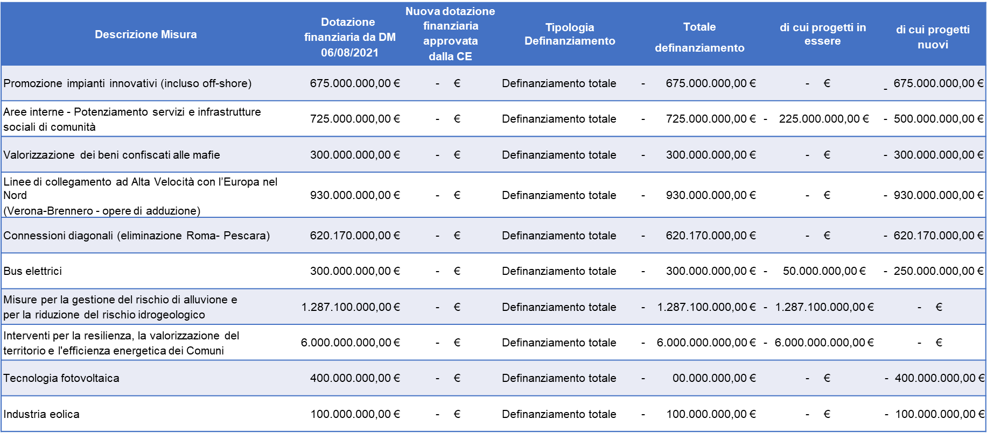
Le misure dei COMUNI integralmente definanziate

Slide 5
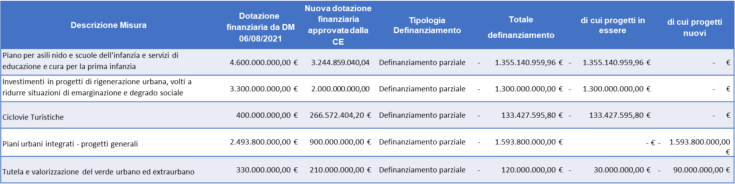
Le misure dei COMUNI parzialmente definanziate

Slide 6












PROGETTUALITÀ COMUNI
I Comuni responsabili dell’attuazione delle misure PNRR in qualità di soggetti attuatori hanno attualmente registrato sul sistema ReGiS:
Progettualità uscite
107.433
Progetti PNRR
48.031
Per un valore di costo PNRR corrispondente a circa
34
4.382
Miliardi di euro
2.070
3.993
8.433
Progetti attivati per Missione:
circa 49.000
1.970
M1
48.733
M2
45.975
circa 2.400
4.166
Progetti PNRR 58.346, al netto DTD 18.492
M3
-
M4
5.174
M5
7.551
M6
-
6.012
circa 6.500

Slide 7
Il nuovo CID….e le modifiche agli OA
Le modifiche al PNRR, approvate con Decisione del Consiglio UE dell’8 dicembre 2023 (entrata in vigore 11 dicembre 2023), possono essere raggruppate in 4 macro tipologie…e due riferite alla revisione:
Riduzione o slittamenti della scadenza di alcuni obiettivi (target) da conseguire per il Rimborso delle rate semestrali
Modifiche formali alla descrizione degli obiettivi, per i quali erano sorti problemi interpretativi
COM_2023_765_1_EN_ACT_part1_v5.pdf
COM_2023_765_1_EN_annexe_proposition_cp_part1_v3.pdf

Slide 8
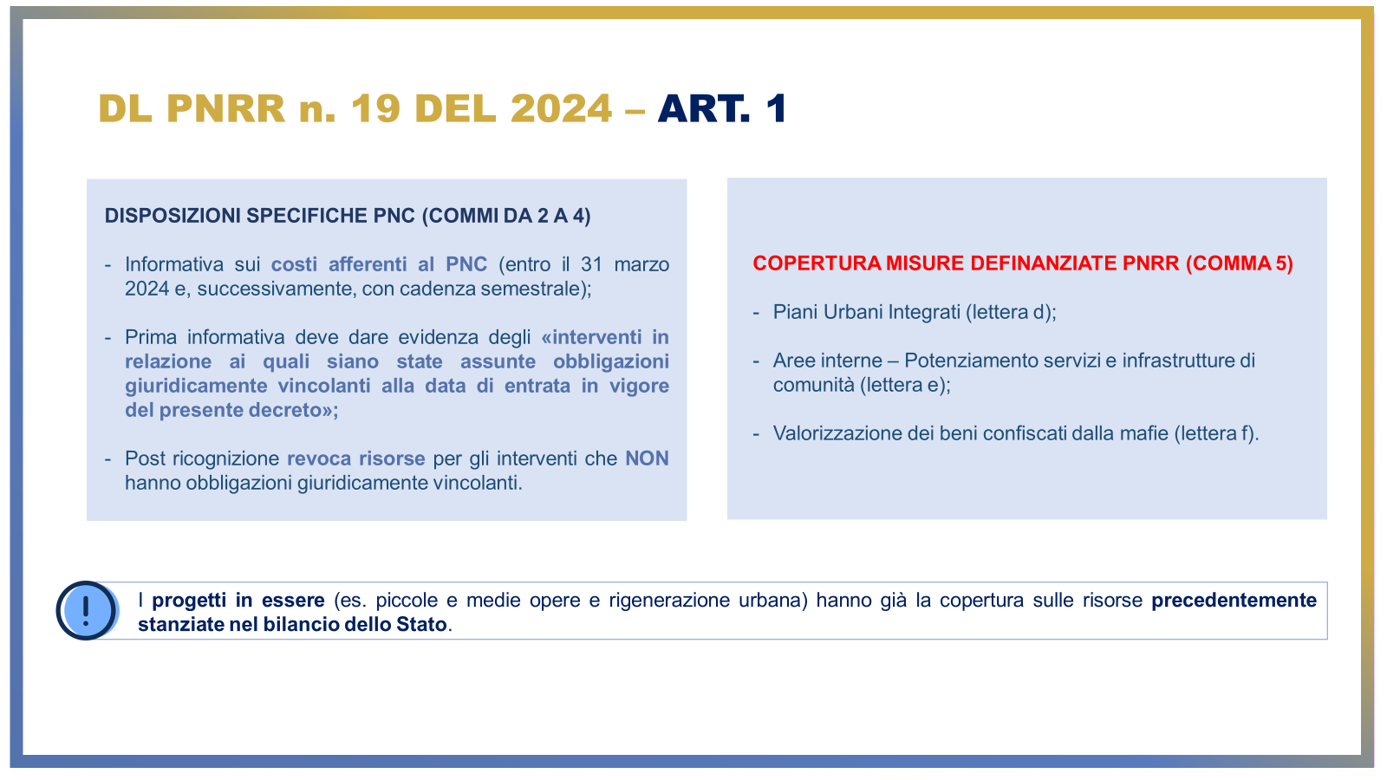
DL PNRR: principali contenuti di interesse – art. 1

Slide 9

DL PNRR: principali contenuti di interesse – art. 2 (pre)
Il comma 1, al fine di assicurare il conseguimento dei traguardi e degli obiettivi intermedi e finali degli interventi previsti dal PNRR, prescrive ai soggetti attuatori degli interventi (identificato da CUP) l’obbligo di rendere disponibile ovvero di aggiornare sul sistema informatico ReGiS, il cronoprogramma procedurale e finanziario di ciascun intervento aggiornato alla data del 31 dicembre 2023, con l’indicazione dello stato di avanzamento
L’unità di missione quindi la struttura dell’amministrazione centrale, titolare della misura, cui sono attribuite le funzioni di coordinamento, monitoraggio, rendicontazione e controllo (articolo 8, comma 1, del decreto-legge n. 77 del 2021 ), provvede
entro i successivi trenta giorni ad attestare tramite ReGiS che i cronoprogrammi relativi ai singoli interventi inseriti dai soggetti attuatori assicurano il conseguimento dei traguardi e degli obiettivi previsti dal PNRR.

Slide 10
DL PNRR n. 19 del 2024 – art. 2, comunicazione (pre)
Ai sensi dell’articolo 2, comma 1 del citato DL, si ricorda che l’aggiornamento dovrà contenere lo stato di avanzamento fino al 31 dicembre 2023 e dovrà essere effettuato entro e non oltre il 2 aprile 2024.In particolare, dovranno essere aggiornati, nell’ambito della tile Anagrafica Progetto:
Sezione Cronoprogramma/Costi - Iter di Progetto: tutte le fasi previste fino alla conclusione del progetto, le relative date di inizio e fine previste, e, per ogni fase in corso o conclusa, le date di inizio e fine effettive;
Sezione Cronoprogramma/Costi - Piano dei Costi: gli importi realizzati per le annualità fino a tutto il 2023 e gli importi da realizzare per le successive annualità;
Sezione Indicatori – Indicatori target: il valore programmato (ove editabile) e realizzato di ciascun indicatore target collegato al progetto in coerenza con il conseguimento, anche in via prospettica, dei traguardi (target) e degli obiettivi (milestone) intermedi e finali della misura
Sezione Gestione Spese: i pagamenti del progetto relativi alle annualità fino a tutto il 2023.
Con l’occasione, vi segnaliamo la necessità di aggiornare le procedure di aggiudicazione, nell’ambito della sezione Procedura Aggiudicazione, provvedendo preliminarmente ad integrare la Banca Dati Nazionale dei Contratti Pubblici (BDNCP) con le eventuali informazioni non ancora comunicate (es. data aggiudicazione, data stipula, importo aggiudicazione).

Slide 11
DL PNRR: art. 2…i risultati al 2 aprile 2024
30%
8%

Slide 12
DL PNRR: art. 2…i risultati al 2 aprile 2024

Slide 13
DL PNRR: art. 2…i risultati al 2 aprile 2024
EELL
833 CUP
3,86%
9.432 CUP
43,76%
431 CUP
2,00%
18 CUP
0,08%
362 CUP
1,68%
90 CUP
4,27%
778 CUP
36,75%
18 CUP
0,85%
3 CUP
0,14%
17 CUP
0,81%
PROVINCE

Slide 14
DL PNRR: art. 2…i risultati al 2 aprile 2024
2.623 CUP
12,17%
3.069 CUP
14,24%
EELL
271 CUP
12,85%
375 CUP
17,78%
PROVINCE

Slide 15
DL PNRR: art. 2…i risultati al 2 aprile 2024

Slide 16
DL PNRR: art. 2…i risultati al 2 aprile 2024
EELL
1.266 CUP
5,87%
728 CUP
3,38%
PROVINCE
185 CUP
8,77%
86 CUP
4,08%

Slide 17
DL PNRR: art. 2…i risultati al 2 aprile 2024

Slide 18
DL PNRR: art. 2…i risultati al 2 aprile 2024
335 CUP
1,55%
672 CUP
3,12%
1.509 CUP
7,00%
1.861 CUP
8,63%
683 CUP
3,17%
EELL
50 CUP
2,37%
60 CUP
2,84%
167 CUP
7,92%
269 CUP
12,75%
60 CUP
2,84%
PROVINCE

Slide 19
DL PNRR: art. 2…i risultati al 2 aprile 2024
EELL
3.087 CUP
14,32%
699 CUP
3,24%
675 CUP
3,13%
2.195 CUP
10,18%
PROVINCE
338 CUP
16,03%
61 CUP
2,89%
60 CUP
2,16%
216 CUP
10,24%

Slide 20
DL PNRR n. 19 del 2024 – art. 2, post conversione
1. Al fine di assicurare il conseguimento, anche in via prospettica, dei traguardi e degli obiettivi intermedi e finali delle misure e dei relativi interventi previsti dal Piano nazionale di ripresa e resilienza (PNRR), i soggetti attuatori dei programmi e degli interventi provvedono a rendere disponibile ovvero ad aggiornare sul sistema informatico «ReGiS» …., entro trenta giorni dalla data di entrata in vigore della legge di conversione del presente decreto (31 maggio 2024), il cronoprogramma procedurale e finanziario di ciascun programma e intervento, aggiornato alla data di entrata in vigore della legge di conversione del presente decreto, con l'indicazione dello stato di avanzamento e dei pagamenti alla predetta data. L'unità di missione ovvero la struttura di livello dirigenziale generale dell'amministrazione centrale, titolare della misura, ….., provvede entro i successivi trenta giorni ad attestare tramite il predetto sistema informatico «ReGiS» che i cronoprogrammi relativi ai singoli interventi inseriti dai soggetti attuatori contengono tutte le informazioni concernenti lo stato di attuazione degli interventi e che tale stato di attuazione assicura il raggiungimento dei traguardi e degli obiettivi nei tempi previsti dal PNRR. Le disposizioni di cui al primo e al secondo periodo si applicano anche alle amministrazioni centrali, titolari di misure e di interventi, che svolgono le funzioni di soggetto attuatore

Slide 21
DL PNRR n. 19 del 2024 – art. 9
Al fine di rendere maggiormente efficace il monitoraggio su base territoriale degli interventi del PNRR, di favorire le sinergie tra le diverse amministrazioni e i soggetti attuatori operanti nel medesimo territorio, nonché di migliorare l’attività di supporto in favore degli enti territoriali anche promuovendo le migliori prassi, presso ciascuna prefettura – ufficio territoriale di Governo è istituita una cabina di coordinamento, presieduta dal prefetto o da un suo delegato, per la definizione del piano di azione per l’efficace attuazione dei programmi e degli interventi previsti dal PNRR in ambito provinciale.
Alla cabina di coordinamento partecipano il Presidente della provincia o il sindaco della città metropolitana o loro delegati, un rappresentante della regione o della provincia autonoma, un rappresentante della Ragioneria Generale dello Stato, una rappresentanza dei sindaci dei Comuni titolari di interventi PNRR o loro delegati e i rappresentanti delle Amministrazioni centrali titolari dei programmi e degli interventi previsti dal PNRR da attuare in ambito provinciale, di volta in volta interessati. Possono essere chiamati a partecipare anche altri soggetti pubblici interessati.

Slide 22
DL PNRR n. 19 del 2024 – art. 9
Entro sessanta giorni dalla data di entrata in vigore del presente decreto, la Struttura di missione PNRR di cui all’articolo 2 del decreto-legge 24 febbraio 2023, n. 13, convertito, con modificazioni, dalla legge 21 aprile 2023, n. 41, d’intesa con la Ragioneria generale dello Stato - Ispettorato generale per il PNRR e il Dipartimento per gli affari interni e territoriali del Ministero dell’interno, emana apposite linee guida per la predisposizione del piano di azione, per il monitoraggio della sua attuazione e l’eventuale adeguamento.
Il piano di azione e gli esiti del monitoraggio sono comunicati dal prefetto alla Struttura di missione PNRR di cui all’articolo 2 del decreto-legge 24 febbraio 2023, n. 13, convertito, con modificazioni, dalla legge 21 aprile 2023, n. 41, nonché alla Ragioneria generale dello Stato - Ispettorato generale per il PNRR, anche ai fini dell’assunzione delle iniziative di cui all’articolo 12 ovvero all’articolo 13 del decreto-legge n. 77 del 2021. Ove ritenuto strettamente indispensabile per la risoluzione di specifiche criticità attuative rilevate in sede di monitoraggio e suscettibili di compromettere il raggiungimento degli obiettivi previsti dal PNRR, la Struttura di missione PNRR, d’intesa con la Ragioneria generale dello Stato - Ispettorato generale per il PNRR, può proporre alla Cabina di regia PNRR la costituzione di specifici nuclei, composti da personale messo a disposizione dalle pubbliche amministrazioni operanti nel territorio di riferimento del piano di azione.

Slide 23
DL PNRR n. 19 del 2024 – art. 11
La misura delle anticipazioni iniziali erogabili in favore dei soggetti attuatori è di norma pari al 30 per cento del contributo assegnato, ferme restando le eventuali maggiori percentuali previste da specifiche disposizioni di legge. La Ragioneria generale dello Stato - Ispettorato generale per il PNRR provvede a rendere disponibile, a valere sulle risorse del Fondo di rotazione, un’anticipazione pari di norma al 30 per cento dell’importo assegnato all’intervento e, comunque, nel limite della disponibilità di cassa esistente. Resta fermo l’obbligo per l’amministrazione centrale di attestare, ai fini del riconoscimento dell’anticipazione di cui al primo periodo, l’avvio dell’operatività dell’intervento ovvero l’avvio delle procedure propedeutiche alla fase di operatività.

Slide 24
DL PNRR n. 19 del 2024 – art. 11 – Circolare RGS n. 21 del 2024
L'anticipazione può arrivare fino al 30% dell'importo assegnato per l'intervento, nel limite della disponibilità di cassa.
Le Amministrazioni valutano le richieste di erogazione per garantire liquidità ai soggetti che attuano gli interventi.
L’anticipo può essere anche maggiore del 30% ove trova applicazione la disposizione specifica che prevede la percentuale più elevata.
Per ricevere il maggiore anticipo è necessario presentare apposita richiesta all’Amministrazione titolare.
L’amministrazione titolare nel fare l’istruttoria valuta dell’effettiva esigenza di liquidità necessaria per assicurare il tempestivo raggiungimento degli obiettivi progettuali.
La suddetta valutazione tiene anche conto dello stato di avanzamento finanziario dei progetti risultante dal sistema ReGiS, nel caso di assenza/ incompletezza dei dati il soggetto attuatore deve provvedere all’inserimento/integrazione

Slide 25
DL PNRR n. 19 del 2024 – art. 11 – Circolare RGS n. 21 del 2024
L’erogazione dell’ulteriore anticipo è subordinata all’esistenza dell’effettiva disponibilità di cassa nell’ambito dei capitoli di bilancio gestiti dall’Amministrazione titolare su cui grava la spesa (Progetti in essere), ovvero nell’ambito delle contabilità di tesoreria NGEU (Nuovi progetti).
In caso di esito positivo dell’istruttoria l’erogazione deve avvenire entro 30 giorni dalla presentazione della richiesta.
Gli elementi sopra esposti valgono quali indicazioni di carattere generale, ferme restando le valutazioni che ciascuna Amministrazione titolare di Misura dovrà di volta in volta effettuare relativamente alle richieste di integrazione delle anticipazioni, anche in termini di coerenza con eventuali clausole specifiche previste nelle procedure di selezione dei progetti e negli atti di concessione dei finanziamenti, al fine di scongiurare il rischio di contenziosi.
Resta ferma, per i Progetti in essere, la possibilità per i Soggetti Attuatori di formulare richiesta di anticipazione del 30% direttamente all'Ispettorato generale per il PNRR quando è stata già espletata la modalità ordinaria

Slide 26
DL PNRR: principali contenuti di interesse – art. 12, c. 1 e 2
A tutti i progetti che non sono più finanziati con risorse PNRR, ma i cui bandi ed avvisi risultino già pubblicati alla data di entrata in vigore del decreto, continuano ad applicarsi:
le semplificazioni di cui al decreto-legge 31 maggio 2021, n. 77
le semplificazioni di cui al decreto-legge 24 febbraio 2023, n. 13
le specifiche disposizioni legislative finalizzate a semplificare e agevolare la realizzazione degli obiettivi stabiliti dal PNRR
Le medesime semplificazioni si applicano anche alle procedure e ai contratti in cui, alla suddetta data, siano già stati inviati gli inviti a presentare le offerte anche laddove non sia prevista la pubblicazione di bandi o avvisi.
Le disposizioni si applicano alle procedure di affidamento di lavori ovvero di affidamento congiunto di progettazione ed esecuzione dei lavori e ai relativi contratti nonché alle procedure di affidamento di servizi e forniture.

Slide 27
DL PNRR: principali contenuti di interesse – art. 12, c. 3
Agli interventi non più finanziati a valere sulle risorse del PNRR, continuano ad applicarsi le semplificazioni in materia di rafforzamento e supporto della capacità amministrativa, reclutamento di personale, conferimento di incarichi e procedimenti amministrativi e contabili di cui:
al decreto-legge 31 maggio 2021, n. 77
al decreto-legge 9 giugno 2021, n. 80
al decreto-legge 24 febbraio 2023, n. 13
nonché le specifiche disposizioni legislative finalizzate a semplificare e agevolare la realizzazione degli obiettivi stabiliti dal PNRR.

Slide 28
DL PNRR: principali contenuti di interesse, art. 12, c. 4
Per gli adempimenti di monitoraggio, rendicontazione e controllo degli interventi di cui ai commi 1, 2 e 3, le amministrazioni titolari ed i soggetti attuatori utilizzano le funzionalità del sistema informatico di cui all’articolo 1, comma 1043, della legge 30 dicembre 2020, n. 178 (Regis).
Per gli interventi interamente definanziati dal PNRR, le amministrazioni titolari definiscono, laddove possibile, procedure semplificate di rendicontazione e controllo, fermo restando l’utilizzo del sistema informatico di cui al primo periodo.

Slide 29
DL PNRR: principali contenuti di interesse, art. 12, c. 5
Per gli interventi non più finanziati a valere sulle risorse del PNRR restano confermate le assegnazioni per l’incremento prezzi dei materiali a valere sul «Fondo per l’avvio di opere indifferibili» di cui all’articolo 26, comma 7, primo periodo, del decreto-legge 17 maggio 2022, n. 50, convertito, con modificazioni, dalla legge 15 luglio 2022, n. 91, purché detti interventi siano integralmente finanziati a valere su risorse a carico delle amministrazioni pubbliche di cui all’articolo 1, comma 2, del decreto legislativo 30 marzo 2001, n. 165, sulla base delle indicazioni fornite da parte delle amministrazioni titolari dei medesimi interventi con le modalità e nei termini stabiliti dal Ministero dell’economia e delle finanze - Dipartimento della Ragioneria generale dello Stato, e siano aggiornati i cronoprogrammi prevedendo l’ultimazione dell’intervento in coerenza con l’articolazione temporale degli stanziamenti di bilancio.

Slide 30
DL PNRR: principali contenuti di interesse – art. 19
1. Al fine di garantire il raggiungimento degli obiettivi della Missione 5, Componente 2, investimento 3.1 «Sport e inclusione sociale», del PNRR, per gli interventi relativi all'impiantistica sportiva finanziati in tutto o in parte con fondi del PNRR, il Dipartimento per lo sport della Presidenza del Consiglio dei ministri può autorizzare i soggetti attuatori all'utilizzo dei ribassi d'asta nell'ambito del medesimo intervento nel quale sono stati registrati, anche per fronteggiare l'incremento dei prezzi. Per gli interventi che abbiano avuto accesso alle risorse del Fondo per l'avvio di opere indifferibili, ….., si applica la disciplina di cui al comma 7-bis, lettera e), del medesimo articolo 26 e di cui all'articolo 1, comma 377, lettera g), della legge 29 dicembre 2022, n. 197.
2. Per le medesime finalità di cui al comma 1, il Dipartimento per lo sport della Presidenza del Consiglio dei ministri, sulla base degli indirizzi dell'Autorità di governo competente in materia di sport, è autorizzato a riprogrammare le risorse afferenti alla misura del PNRR di cui al comma 1 e disponibili in seguito a revoche ovvero a rinunce da parte dei soggetti attuatori, per la realizzazione di nuove palestre pubbliche nei Comuni delle isole minori marine, ovvero per l'efficientamento energetico di impianti sportivi di proprietà pubblica, destinati alla pratica di sport natatori, sport del ghiaccio e sport invernali, fermo restando il rispetto delle condizionalità e del cronoprogramma del PNRR.

